Slide 1
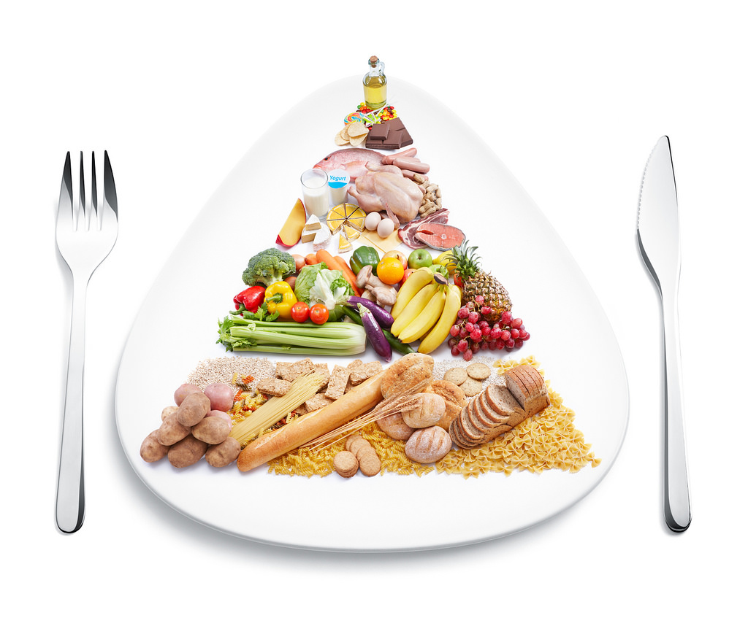
Jedz, dodržiavaj pitný režim a hýb sa
Špeciálna základná škola HNÚŠŤA
Zápotockého 127
Hnúšťa

Slide 2
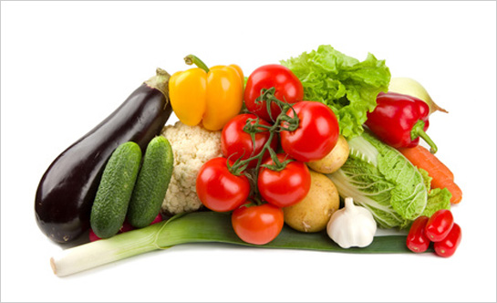
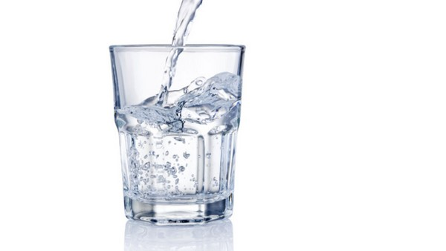
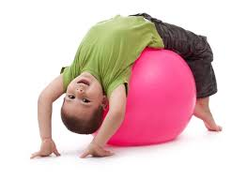
ZOZNAM ZREALIZOVANÝCH AKTIVÍT
1. PREZENTÁCIA a ROZHOVOR na tému zdravý životný štýl
pozeranie rozprávky BAMBUĽKA ‒ (CUKRÍKOVÁ CHOROBA)
PITNÝ REŽIM ‒ pijem zdravú vodu
4. CVIČENIE A HRY na čerstvom vzduchu
5. OCHUTNÁVKA OVOCIA A ZELENINY so zaviazanými očami
6. ROZTRIEDENIE ZDRAVÝCH A NEZDRAVÝCH JEDÁL, NÁPOJOV

Slide 3
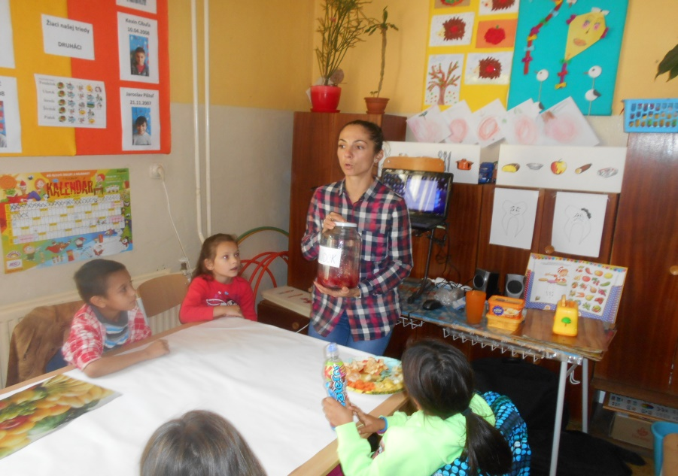
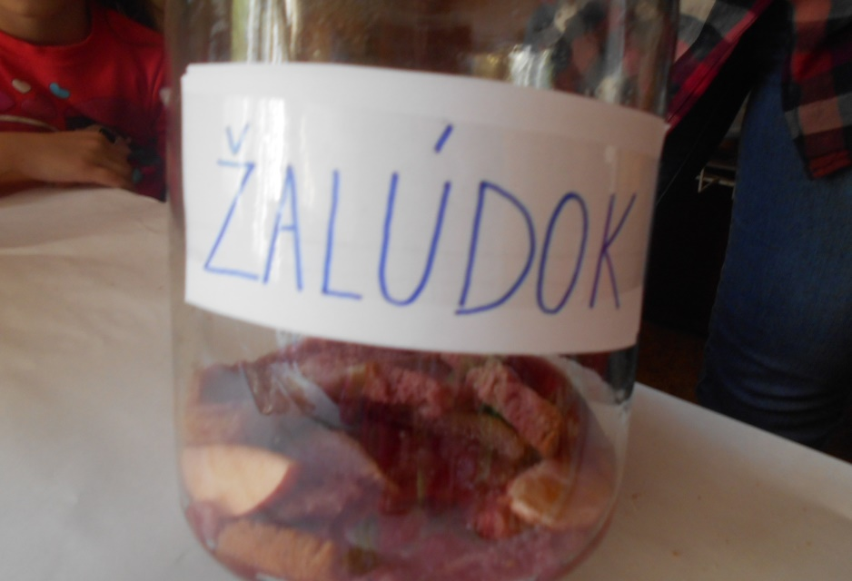
PREZENTÁCIA a ROZHOVOR na tému zdravý životný štýl (aktivita č. 1)
pozreli sme si pripravenú prezentáciu v Power Pointe o zdravom životnom štýle
vymenovali sme si pomocou obrázkov, ktoré jedlá a nápoje sú pre nás „dobré“a naopak „zlé“
vyrobili sme si „ŽALÚDOK“
pripomenuli sme si, že s plným bruškom nie je dobré športovať
zobrazili sme si ako sa nám potrava v žalúdku zmieša

Slide 4
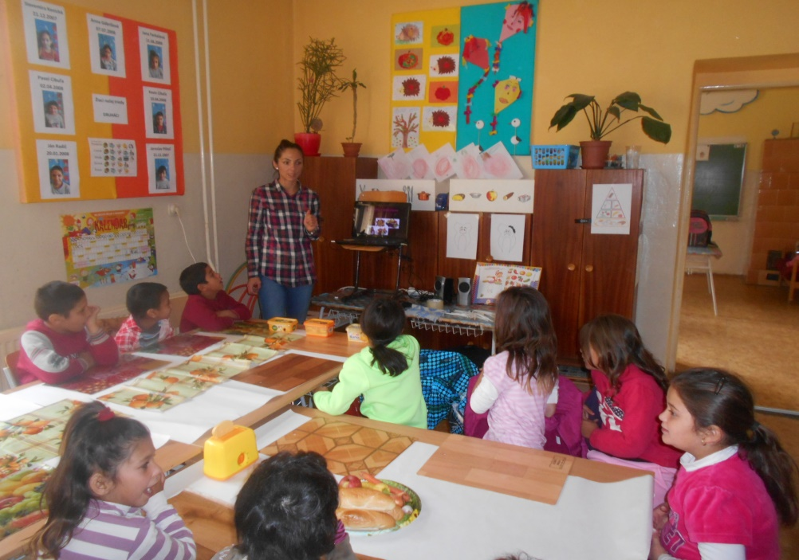
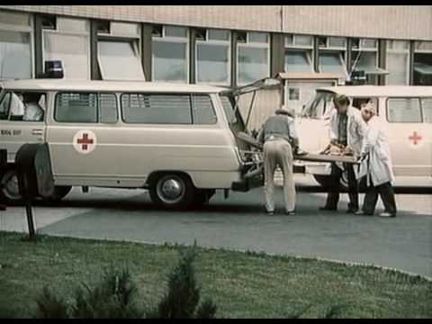
Pozeranie rozprávky BAMBUĽKA CUKRÍKOVÁ CHOROBA (aktivita č. 2)
na PC sme si pozreli rozprávku o Bambuľke
rozprávali sme sa o tom, prečo Bambuľka ochorela

Slide 5
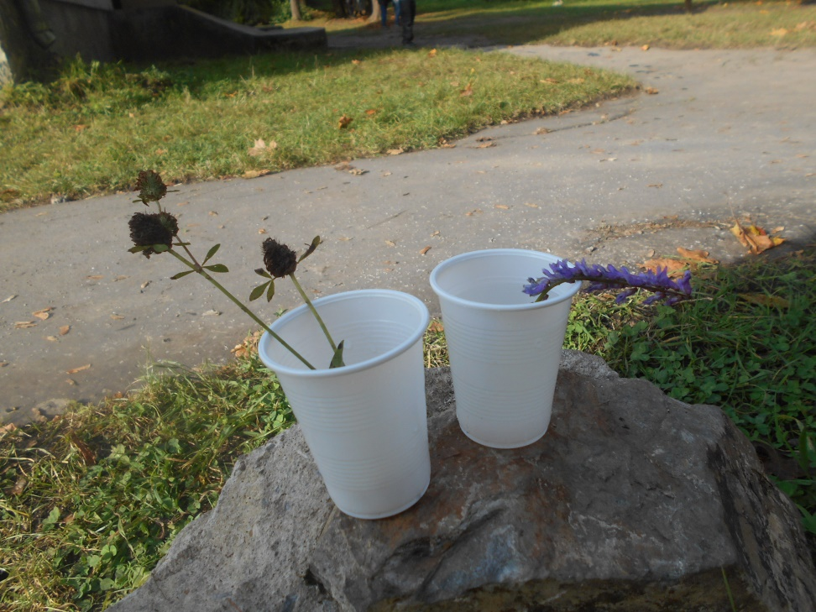
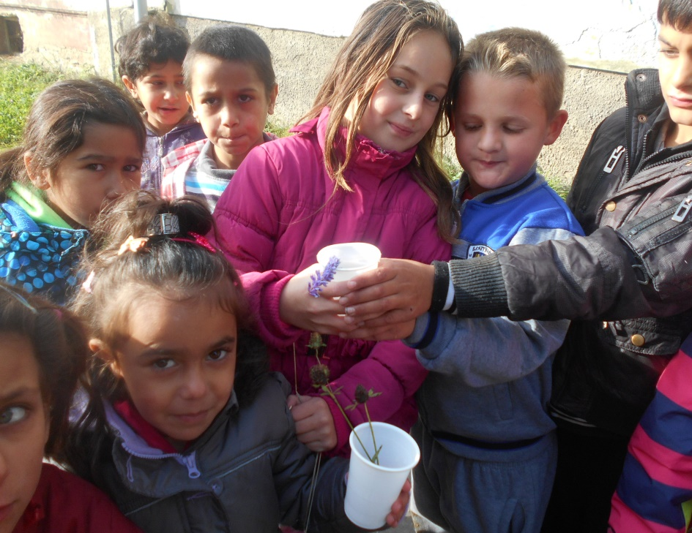
Pitný reŽim ‒ pijem zdravú vodu (aktivita č. 3)
porozprávali sme sa o dôležitosti pitného režimu
hneď ráno sme vložili 1 kvietok do pohárika s vodou , 2 kvietok do pohára bez vody
spoločne sme zhodnotili čo sa stalo s kvietkami
pili sme čistú vodu z vodovodu
vyschnutý bez vody

Slide 6
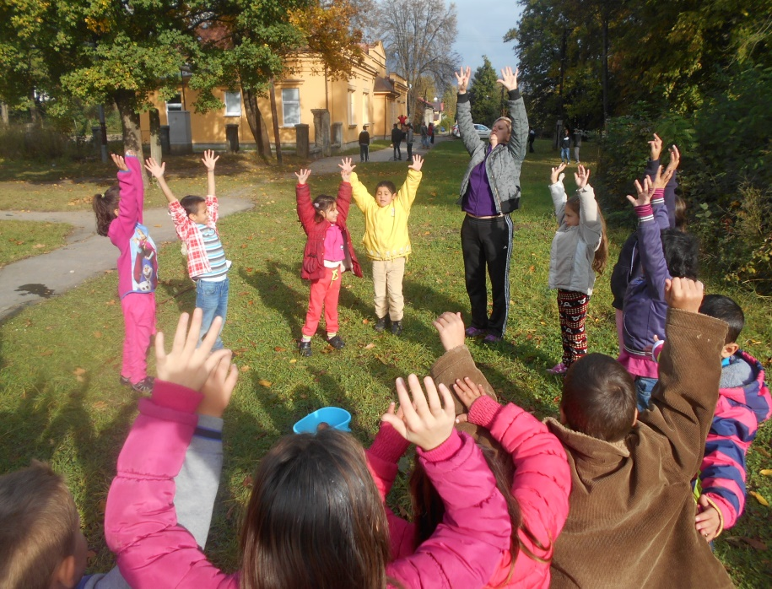
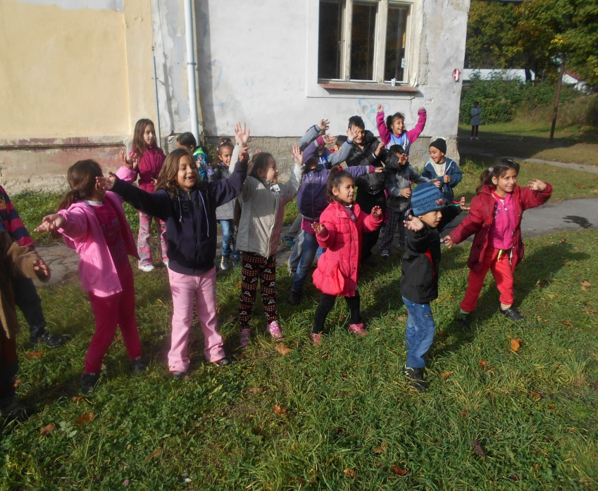
CVIČENIE A POHYBOVÉ HRY na čerstvom vzduchu (aktivita č. 4)
pohyb a čerstvý vzduch sú veľmi dôležité pre náš imunitný systém
tak sme to spojili a spoločne sme si zacvičili na našom školskom dvore

Slide 7
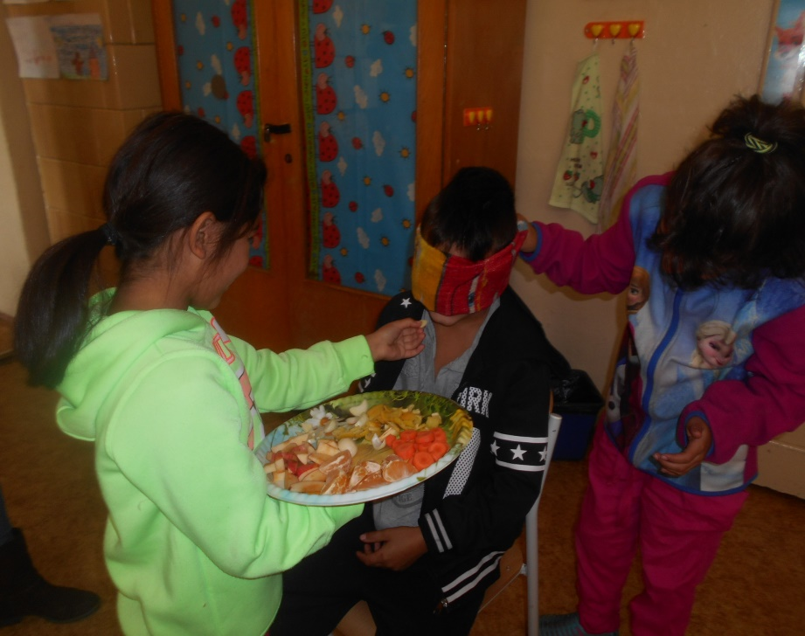
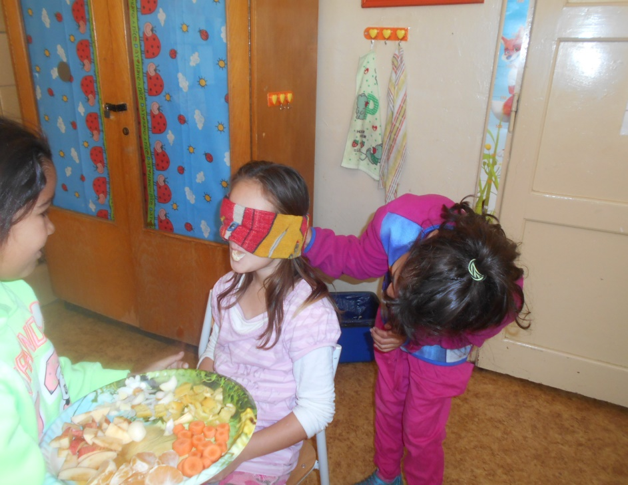
OCHUTNÁVKA OVOCIA A ZELENINY so zaviazanými očami (aktivita č. 5)
spoločne sme očistili ovocie a zeleninu
zaviazali sme si oči šatkou
hádali sme čo nám spolužiačka Anička dala do úst

Slide 8
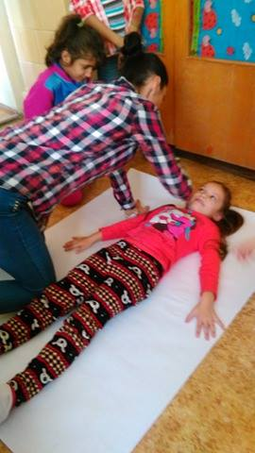
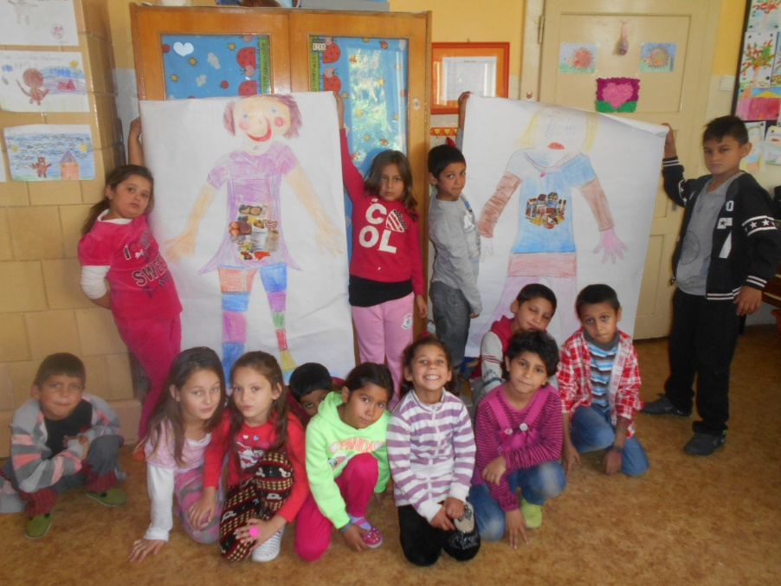
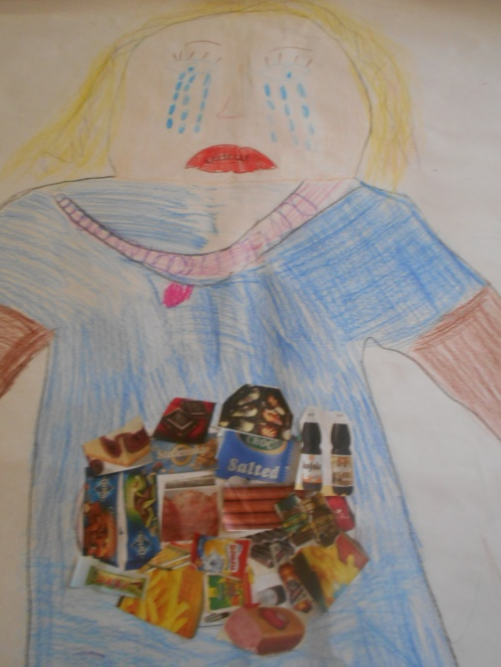
ROZTRIEDENIE ZDRAVÝCH A NEZDRAVÝCH JEDÁL A NÁPOJOV (aktivita č. 6)
obkreslili sme na papier postavu našej spolužiačky
urobili sme „zdravú a chorú Bambuľku“, nakreslili sme jej tvár, primerane tomu čo Bambuľka zjedla a vypila
z letákov sme vystrihli potraviny a nápoje
nalepili sme ich na brucho veselej a chorej Bambuľke

Slide 9
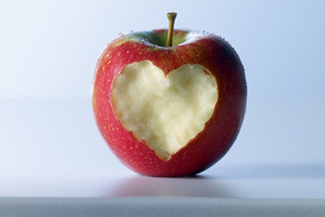
STRÁVILI sme V ŠKOLE zdravý, veselý a príjemný deŇ !!!

Slide 10
NIEČO O NÁS:
ŠPECIÁLNA ZÁKLADNÁ ŠKOLA , Zápotockého 127 981 01 Hnúšťa
Mgr. Magdaléna VETRÁKOVÁ – magdalena.vetrakova@gmail.com
Žiaci 1. a 2. ročníka: Tobiasko, Sabinka, Mária, Mirka, Rolko, Andrejka, Viktorka, Slavka, Kevinko, Paľko, Jarko, Janka, Anička
Celkový počet žiakov školy: 107

